Slide 1
Муниципальное дошкольное образовательное автономное учреждение центр развития ребенка – детский сад «Аленький цветочек»
Семинар-практикум
«Создание условий для формирования и укрепления физического, психологического и эмоционального благополучия всех участников образовательных отношений»

Slide 2
Укрепление здоровья ребенка – это не периодические мероприятия, а идеология воспитания, поведенческая база, которая остается с человеком на всю жизнь.
«Я не боюсь ещё и ещё раз повторять:
забота о здоровье – это важнейший труд педагога.
От жизнерадостности,
бодрости детей
зависит их духовная жизнь,
мировоззрение,
умственное развитие,
прочность знаний,
вера в свои силы».
В. А. Сухомлинский

Slide 3
Сохранение и укрепление здоровья детей - одна из главных стратегических задач развития страны, регламентируется и обеспечивается такими нормативно-правовыми документами:
Концепция дошкольного воспитания;
Закон РФ «Об образовании»;
СанПиН;
ФГОС ДО;
Указами Президента России:
- «О неотложных мерах по обеспечению здоровья населения РФ»;
- «Об утверждении основных направлений государственной социальной политики по улучшению положения детей в РФ».

Slide 4
Закон РФ «Об образовании» Статья 41. Охрана здоровья обучающихся
Охрана здоровья обучающихся включает в себя:
1) оказание первичной медико-санитарной помощи в порядке, установленном законодательством в сфере охраны здоровья;
2) организацию питания обучающихся;
3) определение оптимальной учебной, внеучебной нагрузки, режима учебных занятий и продолжительности каникул;
4) пропаганду и обучение навыкам здорового образа жизни, требованиям охраны труда;
5) организацию и создание условий для профилактики заболеваний и оздоровления обучающихся, для занятия ими физической культурой и спортом;
6) прохождение обучающимися в соответствии с законодательством Российской Федерации периодических медицинских осмотров и диспансеризации;
7) обеспечение безопасности обучающихся во время пребывания в организации, осуществляющей образовательную деятельность;
8) профилактику несчастных случаев с обучающимися во время пребывания в организации, осуществляющей образовательную деятельность;
9) проведение санитарно-противоэпидемических и профилактических мероприятий.

Slide 5
Социальная компетентность ребенка дошкольного возраста в области сформированности представлений и навыков здорового образа жизни включает:
осознанное выполнение действий, связанных с самообслуживанием и режимным процессом, а также гигиенических процедур;
умение регулировать двигательную активность;
овладение двигательными действиями;
освоение представлений о здоровье и здоровом образе жизни, социальная позиция ребенка по отношению к своему здоровью и здоровью окружающих.

Slide 6
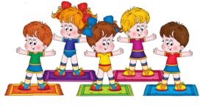
Современные здоровьесберегающие технологии используемые в системе дошкольного образования отражают две линии оздоровительно-развивающей работы:
приобщение детей к физической культуре
использование развивающих форм оздоровительной работы

Slide 7
Формы организации здоровьесберегающей работы
физкультурные занятия,
самостоятельная деятельность детей,
подвижные игры,
утренняя гимнастика (традиционная, дыхательная, звуковая),
двигательно-оздоровительные физкультминутки,
физические упражнения после дневного сна,
физические упражнения в сочетании с закаливающими процедурами,
физкультурные прогулки,
физкультурные досуги,
спортивные праздники и развлечения,
ритмика,
совместные досуги с родителями.

Slide 8
Роль педагога ДОУ состоит в организации педагогического процесса, сберегающего здоровье ребенка дошкольного возраста и воспитывающего ценностное отношение к здоровью:
в ходе совместной деятельности педагог, сотрудничая с семьей, обеспечивает восхождение дошкольника к культуре здоровья,
создает благоприятную эмоциональную атмосферу, характеризующуюся взаимным доверием
и уважением, открытым
и благожелательным общением.

Slide 9
Задачи, которые стоят перед педагогами:
обеспечить условия для физического и психологического благополучия участников воспитательно-образовательного процесса;
формировать доступные представления и знания о пользе занятий физическими упражнениями, об основных гигиенических требованиях и правилах;
реализовать системный подход в использовании всех средств и форм образовательной работы с дошкольниками для своевременного развития жизненно важных двигательных навыков и способностей детей;
формировать основы безопасности жизнедеятельности;
оказывать всестороннюю помощь семье в обеспечении здоровья детей и приобщению их к здоровому образу жизни.

Slide 10
Быть интересным – первая обязанность педагога
Беседы и чтение художественной литературы.
Обучение в игре— это не только и не столько развлечение, сколько современная и одновременно древняя форма обучения.
Практические задания, где можно представить, услышать, почувствовать, понять.

Slide 11
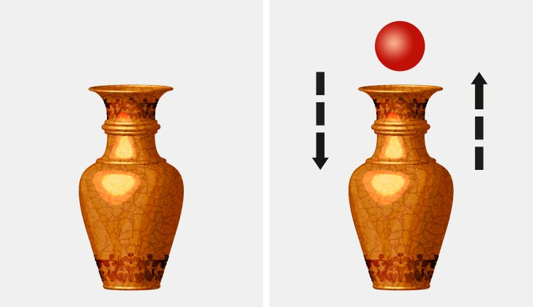
Игры на снятие эмоционального напряжения и умения концентрироваться
Индивидуальные
Коллективные
Немой колокольчик;
Я вижу красоту;
Остановись и послушай;
Спящие эльфы и феи;
Спокойная вода;
Я радуюсь, когда…
Счет. (прямой и обратный);
Отражение ;
Кувшин и шарик;
Доска для рисования.

Slide 12
Практические задания (этюды)
Новая кукла (этюд на выражение радости).
Девочке подарили новую куклу. Она рада, весело скачет, кружится, играет с куклой.
Баба-Яга (этюд на выражение гнева). Баба-Яга поймала Аленушку, велела ей затопить печку, а сама уснула. Проснулась, а Аленушки и нет — сбежала. Рассердилась Баба-Яга, что без ужина осталась. Бегает по избе, ногами топает, кулаками размахивает.
Фокус (этюд на выражение удивления). Мальчик очень удивился: он увидел, как фокусник посадил в пустой чемодан кошку и закрыл его, а когда открыл чемодан, кошки там не было. Из чемодана выпрыгнула собака.
Лисичка подслушивает (этюд на выражение интереса). Лисичка стоит у окна избушки, в которой живут котик с петушком, и подслушивает, о чем они говорят.
Соленый чай (этюд на выражение отвращения). Мальчик во время еды смотрел телевизор. Он налил в чашку чая и не глядя, по ошибке вместо сахара насыпал две ложки соли. Помешал и сделал первый глоток. До чего же противный вкус!
Новая девочка (этюд на выражение презрения). В группу пришла новая девочка. Она была в нарядном платье, в руках держала красивую куклу, а на голове у нее был завязан большой бант. Она считала себя самой красивой, а остальных детей — недостойными ее внимания. Она смотрела на всех свысока, презрительно поджав губы...

Slide 13
Уважайте личность ребенка!

